Slide 1
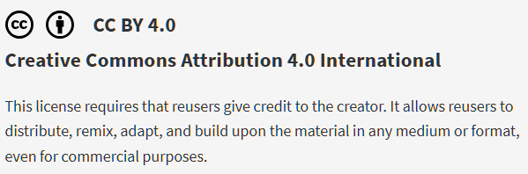
IGK1
1. Einführung und Organisatorisches (16.10.2024)
Mark Spektor, M. Sc.

Slide 2
Agenda
Input (ca. 45min):
Vorstellung: Dozent, Professur, OpenOlat, Kursformat
Organisation: Zeitplan, Deadlines, Hausaufgaben
Grundkonzepte von KI
Übung (ca. 45min):
Einrichtung der AI-Tools
Erstinteraktion und Vergleich verschiedener Tools

Slide 3
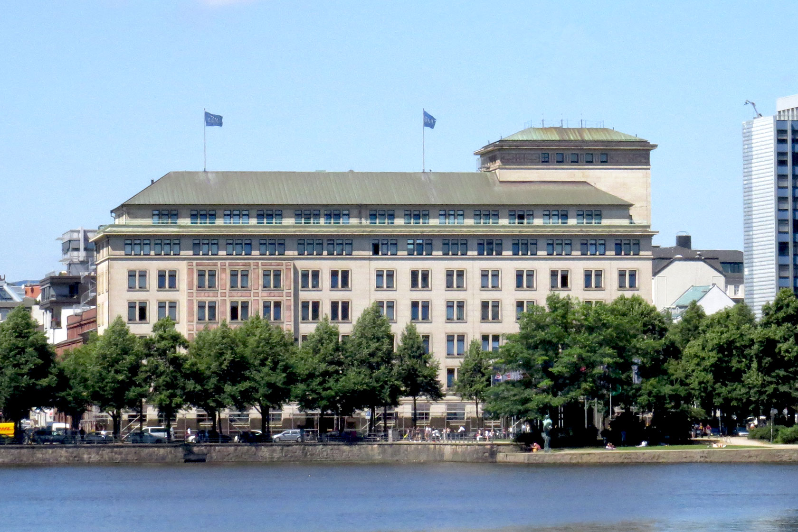


1. Einleitung - Kontakt
Mark Spektor, M.Sc.
Wissenschaftlicher Mitarbeiter bei Prof. Dr. Saam
(VWL, digitale Wirtschaftswissenschaften)
mark.spektor@uni-hamburg.de
+49 40 428 34-242
ZBW - Leibniz- Informationszentrum Wirtschaft
Neuer Jungfernstieg 21
20354 Hamburg
Büro: 201

Slide 4
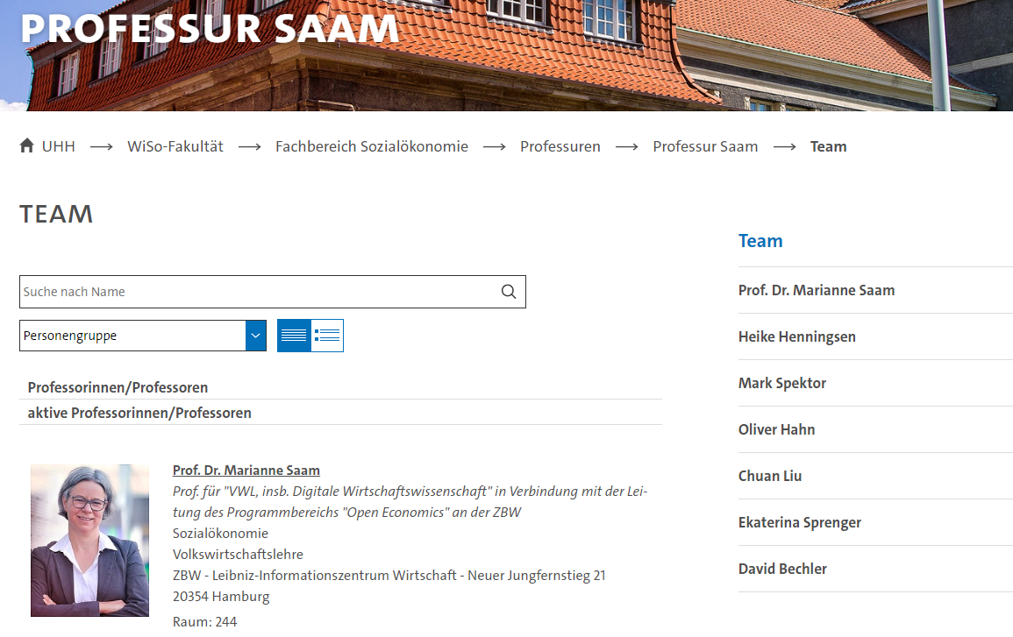
1. Einleitung – Professur Saam
Link zur Seite der Professur: https://www.wiso.uni-hamburg.de/fachbereich-sozoek/professuren/saam/04-team.html

Slide 5
1. Einleitung – IGK 1 (Einordnung)
IGK1: Interdisziplinärer Grundkurs 1
Schwerpunkt: VWL
Fokus: Innovation, Wachstum, Nachhaltigkeit
Hilfsmittel: GPT (General Purpose Technology) → AI / KI (Pilotprojekt)
IGK1 + IGK2 = 6 Credits nach Abschluss IGK2 (Abgabe der Hausarbeit)
Ziel: Erlernen von wissenschaftlichen Arbeiten
Verwendung von KI in diesem Kurs ist freiwillig
Präsentation (IGK1) → Hausarbeit (IGK2) → Bachelorarbeit

Slide 6
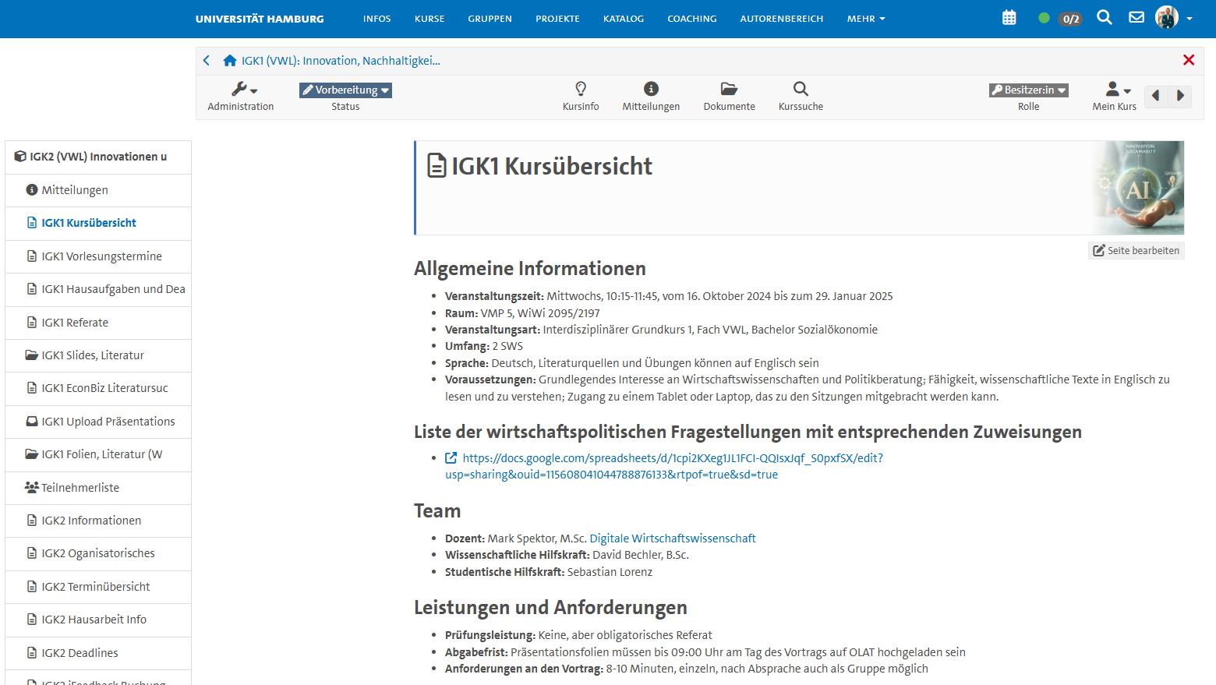
1. Einleitung – OpenOlat
Kursmitteilungen
Informationen
Folien / Literatur
Link zu OpenOlat-Seite: https://www.openolat.uni-hamburg.de/auth/RepositoryEntry/432079325/CourseNode/106445868720515

Slide 7
1. Einleitung – Kompetenzentwicklung
AI-gestützte Forschung:
Recherche und Ordnung wissenschaftlicher Literatur
Erschließung der Grundstruktur wissenschaftlicher Texte
KI-Anwendungen in der Politikberatung:
Nutzung von KI für wirtschaftspolitische Fragen
Dokumentation und Reflexion der Interaktion mit AI Modellen (überlegen noch wie; Ideen willkommen)
Methodik & Peer-Feedback:
Peer-Feedback und Präsentationsskills
Kollektives Lernen (z.B. durch Gruppenarbeiten)

Slide 8
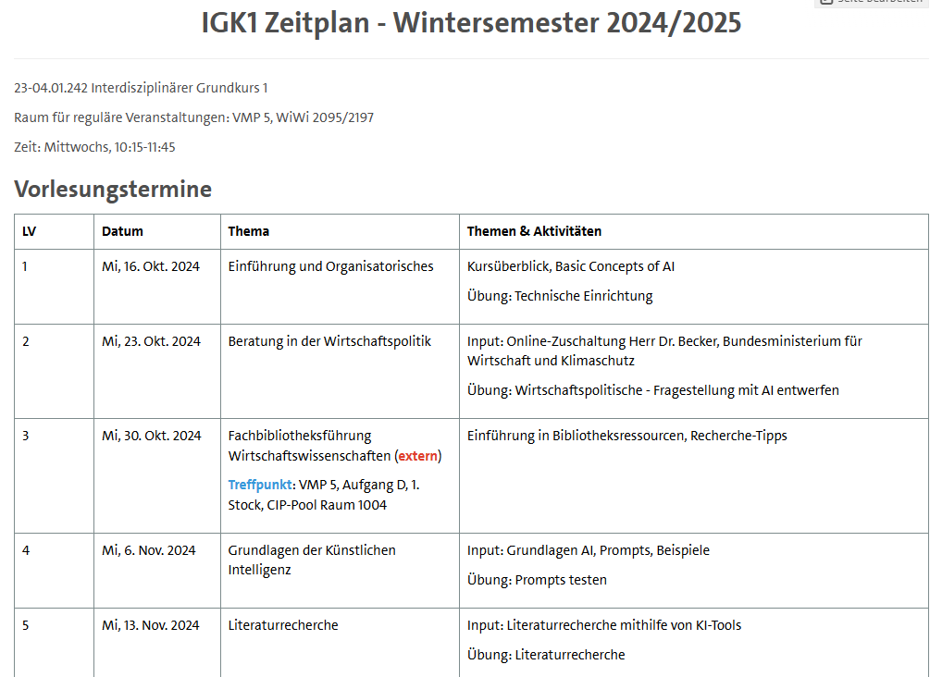
1. Einleitung – Kursaufbau
Link zum Zeitplan: https://www.openolat.uni-hamburg.de/auth/RepositoryEntry/432079325/CourseNode/106445786296617

Slide 9
1. Einleitung – Forschungsauftrag
Simulation eines staatlichen Forschungsauftrags aus Ministerium
Ablauf:
Formulieren Sie bis zum 03.11.2024 eine wirtschaftspolitische Fragestellung und reichen diese ein.
  Wir sichten alle eingereichten Fragen
  Wir veröffentlichen eine Priorisierungsliste aller geeigneten Fragen
Sie wählen Fragen aus der veröffentlichten Prioritätenliste aus und tragen sich dafür ein.
  Wir geben die Zuordnung bekannt
Sie arbeiten im Laufe des Semesters an der gewählten Frage mit Unterstützung von AI.
Sie Präsentieren am Ende des Semesters Ergebnisse, Erkenntnisse und Erfahrungen mit AI.
→ IGK2 im SS2025

Slide 10
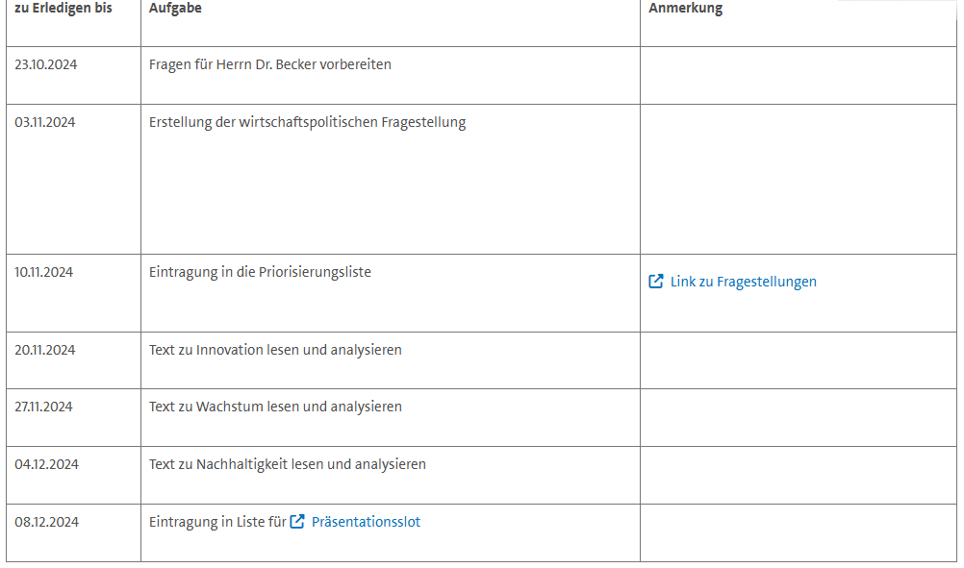
1. Einleitung – Deadlines
Link (Olat): https://www.openolat.uni-hamburg.de/auth/RepositoryEntry/432079325/CourseNode/108537189234800
Link (BMWK →IC4): https://www.bmwk.de/Redaktion/DE/Downloads/M-O/organisationsplan-bmwk.pdf?__blob=publicationFile&v=36

Slide 11
2. Was ist KI?
Definition (AI Act 2024/1689):
Systeme, die menschenähnliche kognitive Fähigkeiten simulieren
Lernen aus Daten, Mustererkennung, autonome Entscheidungsfindung
Software oder Hardware mit selbstständigen Schlussfolgerungen
Lernfähige Algorithmen (z. B. Machine Learning, neuronale Netze)
Interaktion mit digitalen oder physischen Umgebungen
Wirtschaftlicher Kontext:
Automatisierung von Prozessen (z. B. Kundenservice, Produktion, Buchhaltung)
Erweiterte Datenanalyse (z.B. Big Data, Marktprognosen)
Optimierung von Entscheidungen (z. B. Investitionen, Diagnostik)
„Die KI ist ein fundamentales Risiko für die Existenz der menschlichen Zivilisation.“
– Elon Musk

Slide 12
2. Geschichte und Technologien der KI
Frühe Anfänge in den 1950er Jahren: Turing-Test
Evolution von einfachen Algorithmen zu Neuronalen Netzen
Aktuelle Schlüsseltechnologien:
  Maschinelles Lernen (ML)
  Natural Language Processing (NLP)
  Robotik
KI-Entwicklung entwickelte sich im Laufe der Jahre rapide, aber Schlüssel liegt in der richtigen Anwendung der Technologie.

Slide 13
2. Anwendungen und Ethik der KI
Praktische Anwendungen:
Automatisierte Chatbots (höflicher Kundenservice)
Prognosemodelle
Bilderkennung (z.B. Krebserkennung in Medizin) und Bildgenerierung
Generative Texte (z.B. ganze Bücher)
Fertige Filme aus wenigen Sätzen
Ethische Überlegungen:
Bias: Abbildung von Vorurteilen
Datenschutz und Privatsphäre
Verantwortung: Wer trägt die Verantwortung bei KI-Fehlern?
„Wir sollten nicht mehr fragen, was Computer machen können. Sondern wir sollten fragen, was sie machen sollen.“ – Satya Nadella, CEO von Microsoft

Slide 14
2. Möglichkeiten der KI in der Wirtschaft
KI-gesteuerte Geschäftsmodelle:
Empfehlungssysteme: Personalisierte Kundenangebote
Kundeninteraktion: Automatisierter Service und Support
Prozessautomatisierung: Effizientere Abläufe und Kostensenkung
Wirtschaftspolitische Relevanz:
Effizienzsteigerung: Schnellere Entscheidungsprozesse
Arbeitsmarktdynamik: Veränderungen von Arbeitsinhalten
Regulierung und Besteuerung: Rahmenbedingungen für KI-Anwendungen
Strategische Vorteile:
Hoffnung auf exponentielles Wachstum in Zukunft (bisher keine empirischen Anzeichen)

Slide 15
2. Qualität der KI-Antworten
Datenabhängigkeit:
KI-Performance basiert auf Trainingsdaten.
Hochwertige Daten = Bessere Ergebnisse.
Fragenqualität:
Das Ergebnis spiegelt die Frage wider.
Klarheit und Präzision sind entscheidend.
AI Prompt Engineer (m/w/d) derzeit ein gut bezahlter Job.
Community Marketplaces für Promts: z.B. https://promptbase.com/
„Man bekommt von einem Algorithmus nicht das, was man will, sondern das, was man fragt.“
– Jordan Peterson

Slide 16
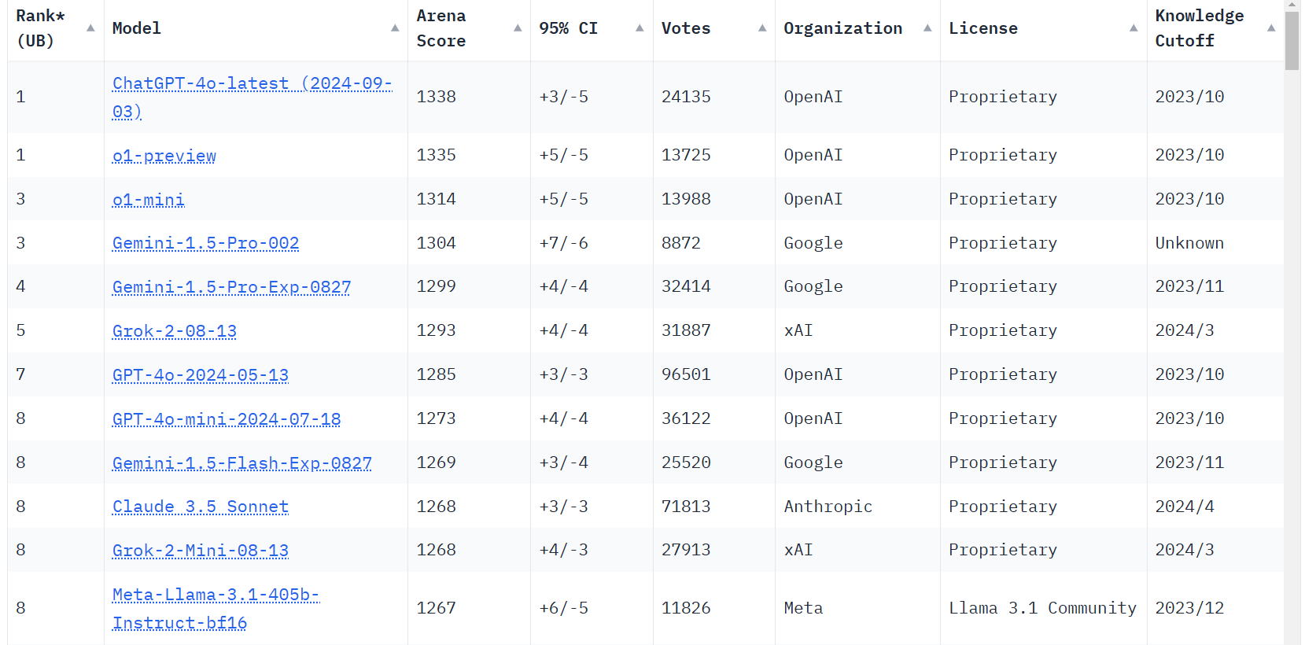
2. AI Benchmark
Vergleichsplattform für KI-Modelle
Aufgestellt von: lmarena.ai (Community & Experten)
Kriterien: Nutzerbewertungen, Arena-Score, Modellleistung
https://lmarena.ai/ | Stand: 15.10.2024

Slide 17
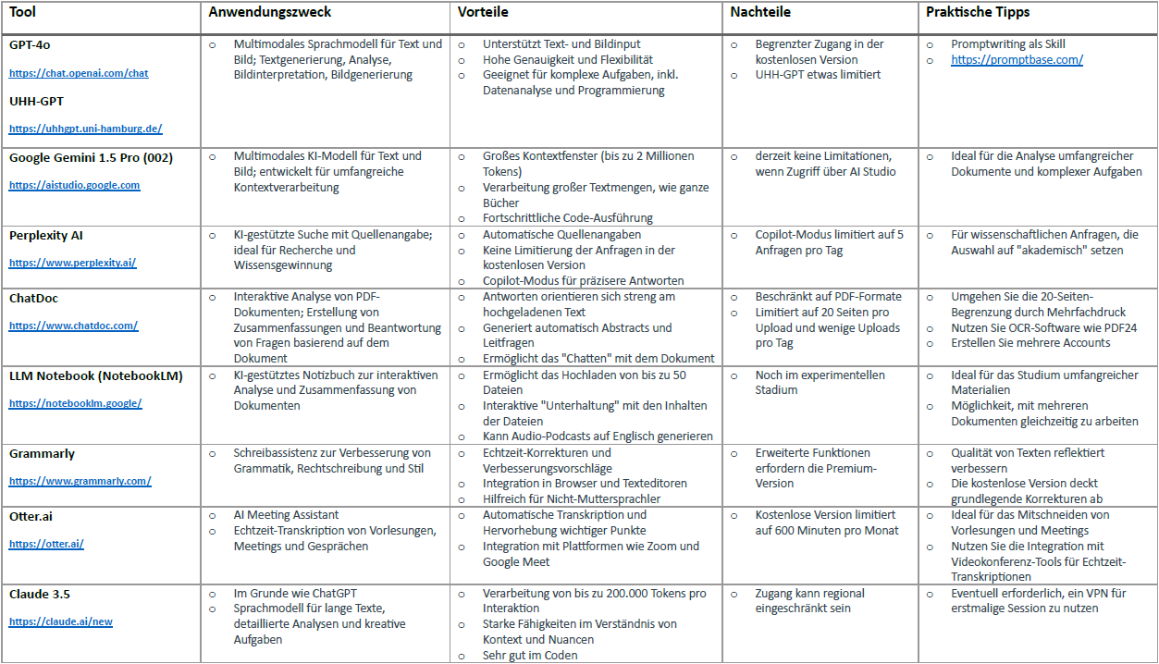
2. AI im Vergleich (Stand 15.10.2024)

Slide 18
Kosten & ökologischer Fußabdruck von KI
Kosten [2]
GPT-4o: $5 / 1.000 Eingabetokens, $15 / 1.000 Ausgabetokens (OpenAI, 2025)
GPT-4o mini: $2.50 / 1M Eingabetokens, $10 / 1M Ausgabetokens
Lange / ineffiziente Prompts = höhere Kosten
Energieverbrauch
KI-Abfrage: bis zu 10× mehr Energie als Google-Suche (Wikipedia, 2025) [3]
GPT-3-Training: 1.287 MWh Strom, 552 t CO₂ [4]
Prognose bis 2027: 85–134 TWh für KI (~0,5 % des globalen Stromverbrauchs) [5]
Nachhaltigkeit
Optimierte Prompts & effiziente Modelle reduzieren CO₂-Ausstoß
KI-Integration in Suchmaschinen: 10 TWh/Jahr [3]
EU AI Act (2024): Regulierung & mögliche Anreize für nachhaltige KI [1]

Slide 19
3. Erwartungen an den Kurs?
Grund für die Kurswahl: Welche Faktoren haben Ihre Entscheidung beeinflusst?
Persönliche Fragestellungen: Gibt es spezifische Themen, die Sie in diesem Kurs bearbeiten möchten?
Angestrebte Kenntnisse: Welche Fähigkeiten oder Kenntnisse hoffen Sie, durch diesen Kurs zu erwerben?
Erwartete Unterstützung: Welche Art von Unterstützung oder Hilfestellung erwarten Sie während des Kurses?

Slide 20
Quellen
[1] European Union. (2024). AI Act 2024/1689.
[2] OpenAI. (2025). GPT-4o pricing. Retrieved from https://openai.com
[3] Calvert, B. (2024). AI already uses as much energy as a small country. Vox. Retrieved from https://www.vox.com
[4] Saenko, K. (2023). A Computer Scientist Breaks Down Generative AI's Hefty Carbon Footprint. Scientific American. Retrieved from https://www.scientificamerican.com
[5] Erdenesanaa, D. (2023). A.I. Could Soon Need as Much Electricity as an Entire Country. The New York Times. Retrieved from https://www.nytimes.com

Slide 21
Dokumentation der KI-Nutzung für den Foliensatz
Arbeitsschritt | Eingesetzte(s) KI-System(e) | Beschreibung der Verwendungsweise
Strukturvorschlag für die Slides | ChatGPT-3.5 | Erste Erstellung einer logischen Struktur für das Folienset
Inhaltsgenerierung & Brainstorming | ChatGPT-3.5 | Entwicklung der inhaltlichen Kernelemente und thematische Gliederung
Integration menschlicher Inhalte | ChatGPT-3.5 & Menschliche Beiträge | Hilfswissenschaftler David Bechler lieferte Inhaltsvorlagen als Referenzen
Überarbeitung & Anpassung für WS 24/25 | ChatGPT-4o | Aktualisierung und Verfeinerung der Inhalte für das Wintersemester 24/25
Wording & sprachliche Feinabstimmung | ChatGPT-4o | Anpassung von Formulierungen nach präzisen Anweisungen

